Slide 1




기후 데이터를 이용한
미래 기후 예측과 작물 추천
데이터차이조

Slide 2

00
목차
01
02
03
04
프로젝트 배경 및 팀 구성
진행 방법
실행 결과
프로젝트 회고
기획 의도
팀원 소개 및 역할 분담
프로젝트 기간 사용 툴
데이터 출처
프로젝트 진행 방향
일정 관리 및 빌드 관리
데이터 전처리
분류 모델
시각화
결과 도출
기대 효과
이슈 사항 정리
잘한 점 및 아쉬운 점
프로젝트 소감

Slide 3
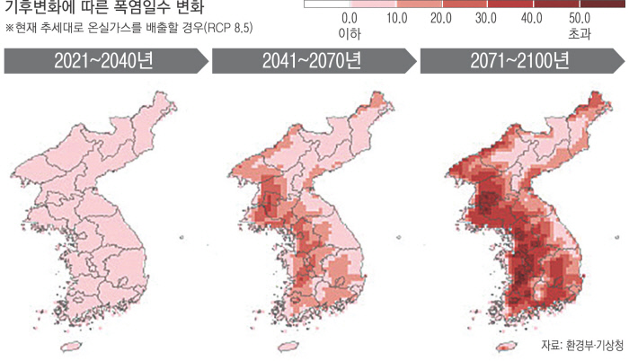

01
프로젝트 배경 및 팀 구성 | 기획 의도
지구온난화 가속
대한민국
평균기온 상승

Slide 4

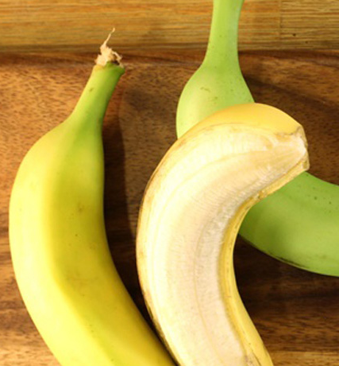
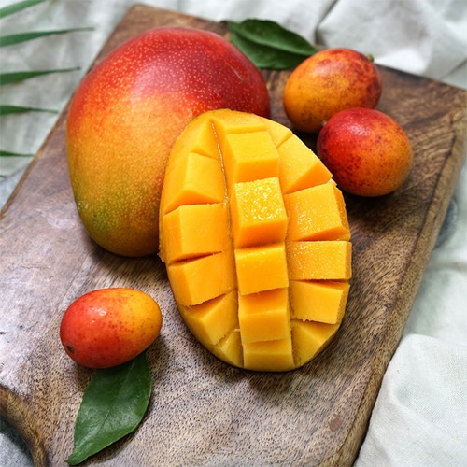
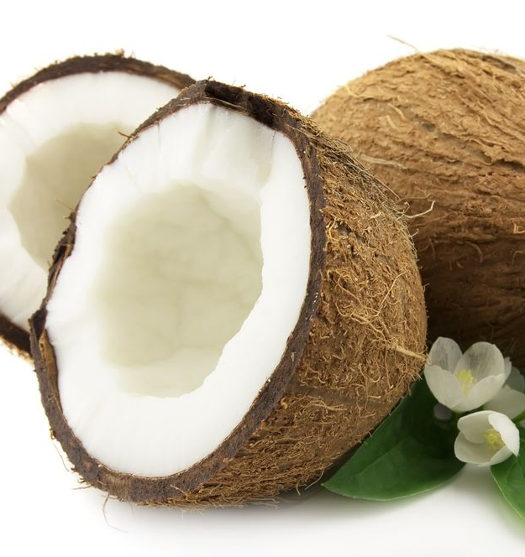
제주도 바나나
(2010)
경북 애플망고
(2022)
인천 코코넛
(2070)

Slide 5

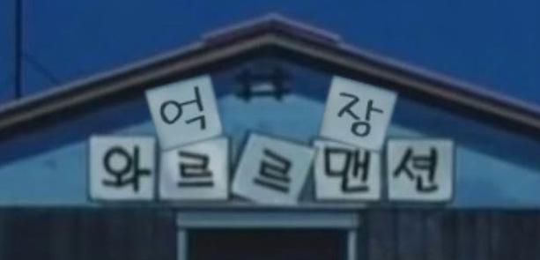
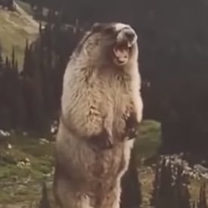


01
프로젝트 개요 | 팀원 소개 및 역할 분담
PM
작물 데이터 확보
Flask 웹 디자인
팀장
Flask 서버 구축
지도 데이터 전처리
데이터 시각화
데이터 전처리
학습 및 평가 모델 기획
학습 및 평가 모델 구현
권기일
원동찬
신재웅
빌드 관리
텍스트 감성 분석 모델 구현
워드 클라우드 기획 및 구현
각종 데이터 수집
지도 데이터 전처리
Flask UI 디자인
김민중
송민성

Slide 6


















01
프로젝트 개요 | 프로젝트 사용 툴
개발 툴
프로젝트 관리 툴
형상 관리 툴
메신저 툴
구글 코랩
VS code
Excel Gantt
Git Hub
Git Fork
카카오톡
사용 라이브러리

Slide 7

01
프로젝트 개요 | 프로젝트 진행 방향
분류, 회귀 모델을 통한 미래 기후 예측 및 작물 분류
: 시계열 데이터를 이용한 미래 기후 예측
XGB를 통한 추천작물 분류
감성 분석을 통한 인지도 조사
: Naïve Bayes, CounterVectorizer를 통한 작물 인지도 점수평가
Flask를 통한 데이터 시각화
: 기후 변화 시각화 및 Folium을 이용한 지도에 해당 지역 작물 추천
01
02
03

Slide 8
02. 진행 방법

Slide 9
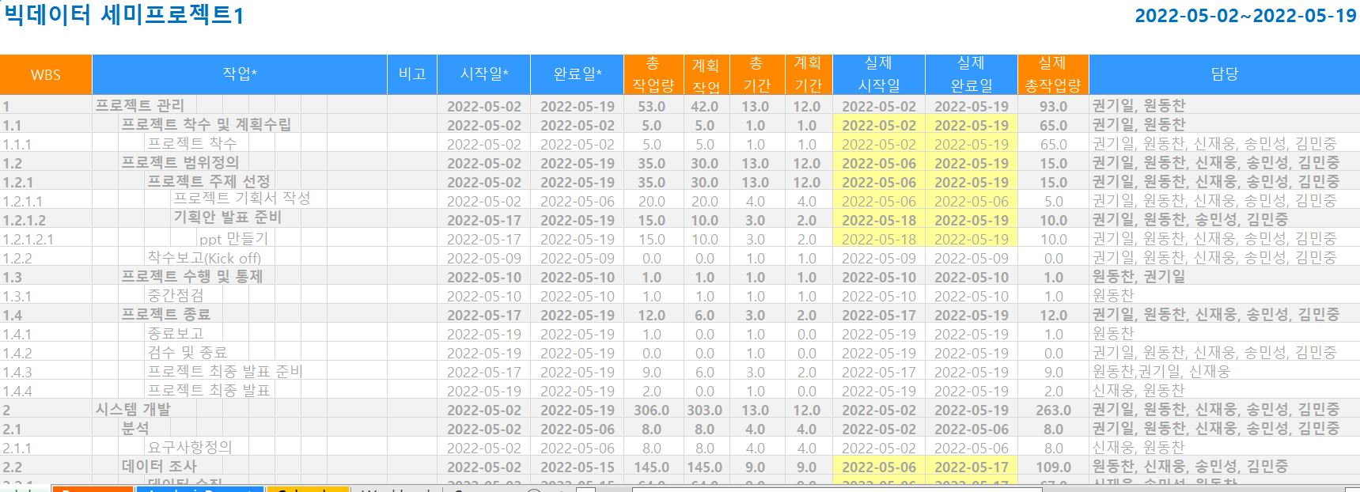
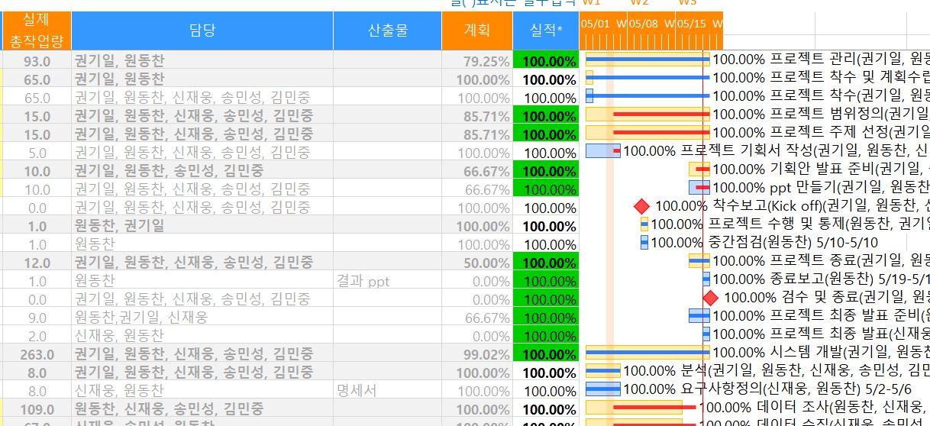
02
진행 방법| 일정 관리 및 빌드 관리
간트 차트
간트 차트 내 WBS 기능을 이용한 업무 쪼개기
쪼갠 업무를 바탕으로 업무 배분
업무 진척 현황에 따라 개발 볼륨 조절 및 일정 조율

Slide 10
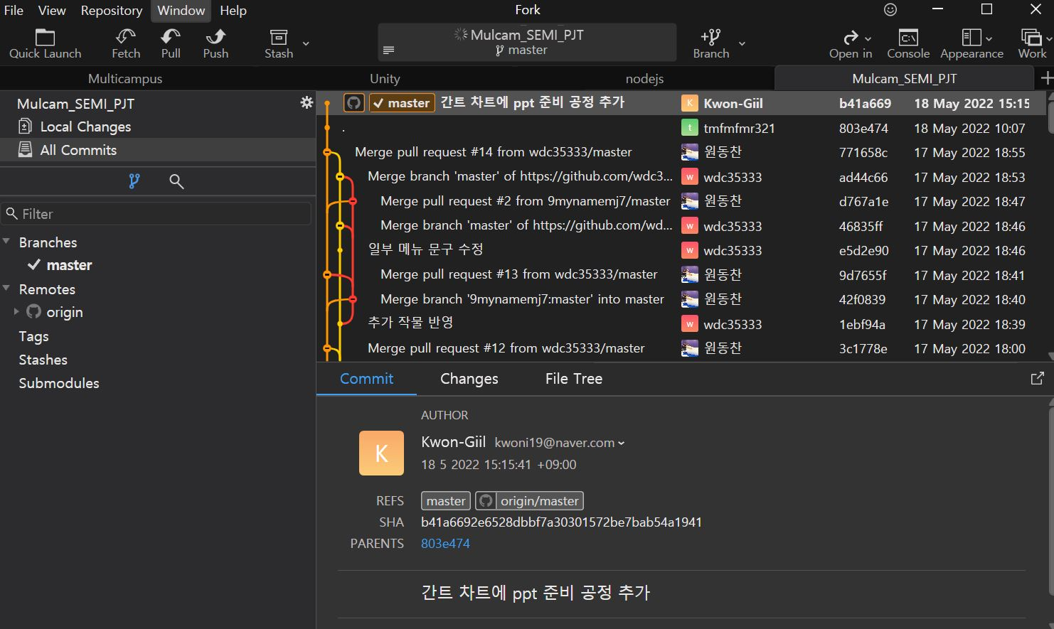
02
진행 방법| 일정 관리 및 빌드 관리
Git Hub
Git Fork 사용하여 Git 관련 사고를 줄여 Git hub 사용 빈도를 늘림
Git Hub 커밋 내용을 토대로 각 인원들의 작업 완료 여부 추적
Git Hub 형상 관리를 이용하여 문제가 생긴 빌드 복구
2022.05.18 기준 커밋 수 약 120건 달성

Slide 11
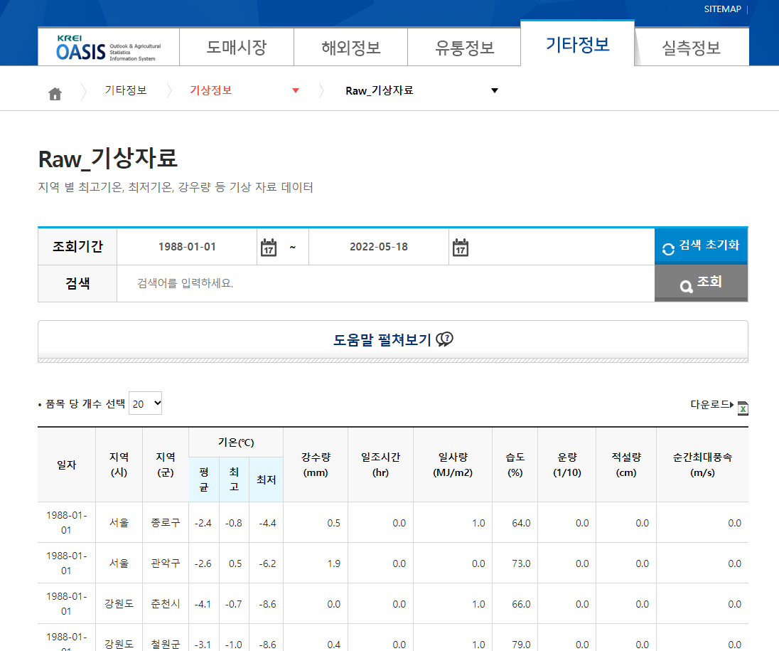
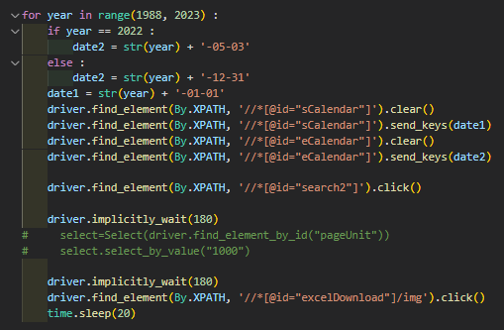
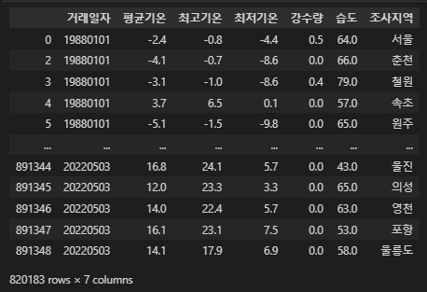
02
진행 방법| 데이터 전처리
기상 데이터
농업관측통계시스템 OASIS에서 크롤링하고 전처리하여 기상 예측에 사용 (https://oasis.krei.re.kr/basicInfo/etc/kma.do)
아래 영역을 1988년부터 2022년까지 크롤링
전처리 결과

Slide 12
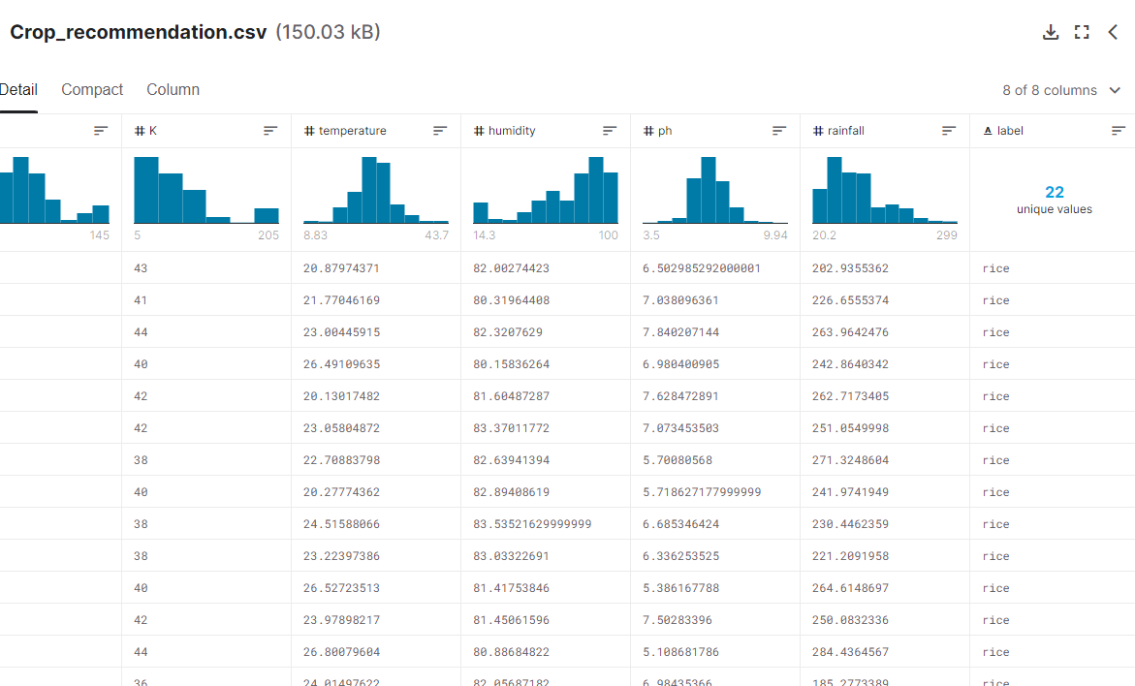
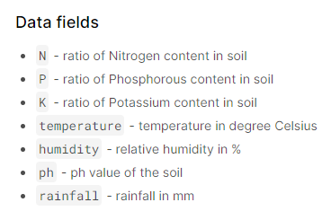
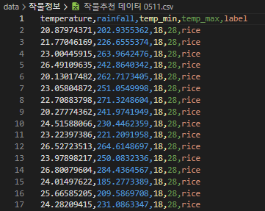
02
진행 방법| 데이터 전처리
작물 데이터
캐글의 crop recommendataion 데이터셋을 전처리하여 기후예측 결과에 따른 작물 추천에 사용
(https://www.kaggle.com/datasets/atharvaingle/crop-recommendation-dataset)
온도와 강수량 데이터 사용
최저, 최고 온도 필드 추가
일부 작물 추가
전처리 결과

Slide 13
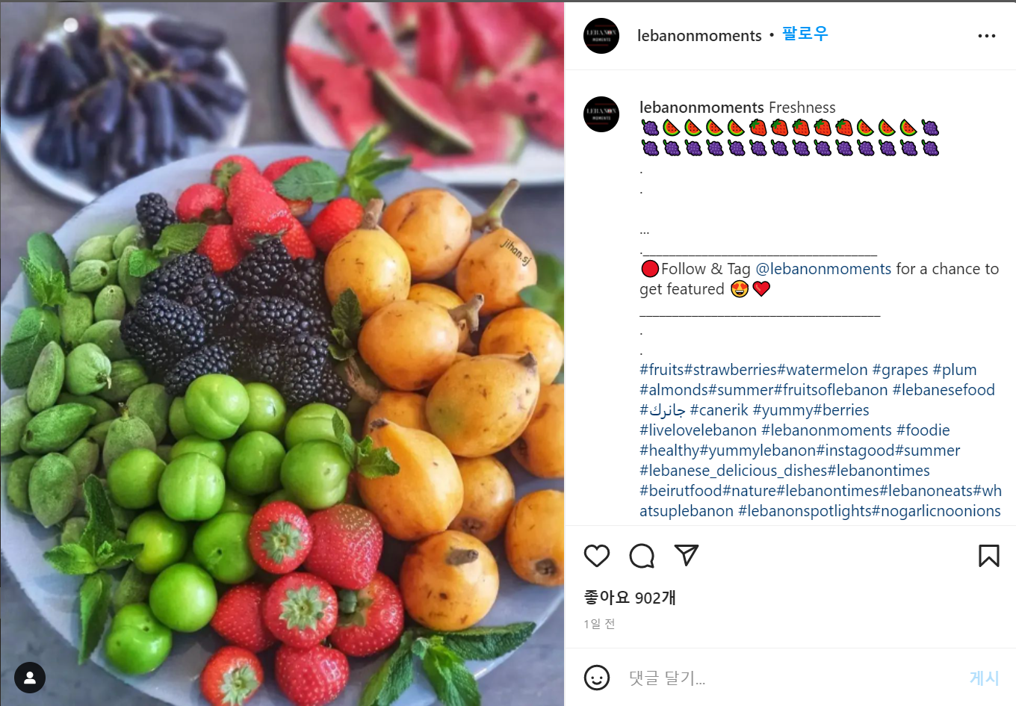
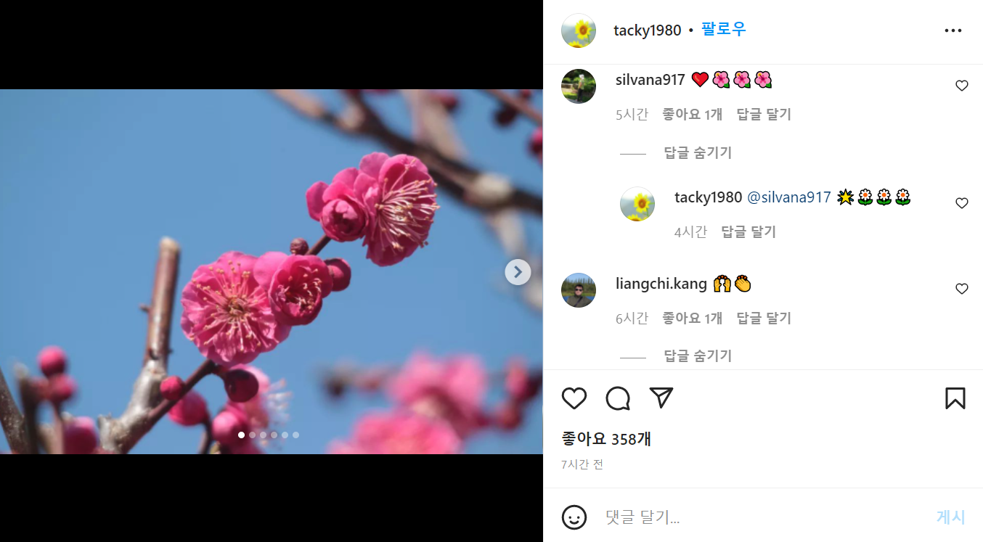
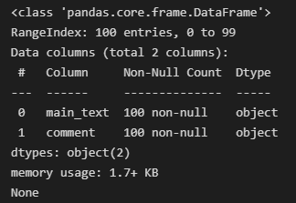
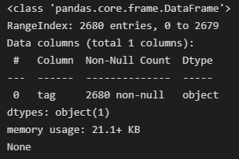
02
진행 방법| 데이터 전처리
인스타그램 크롤링

Slide 14
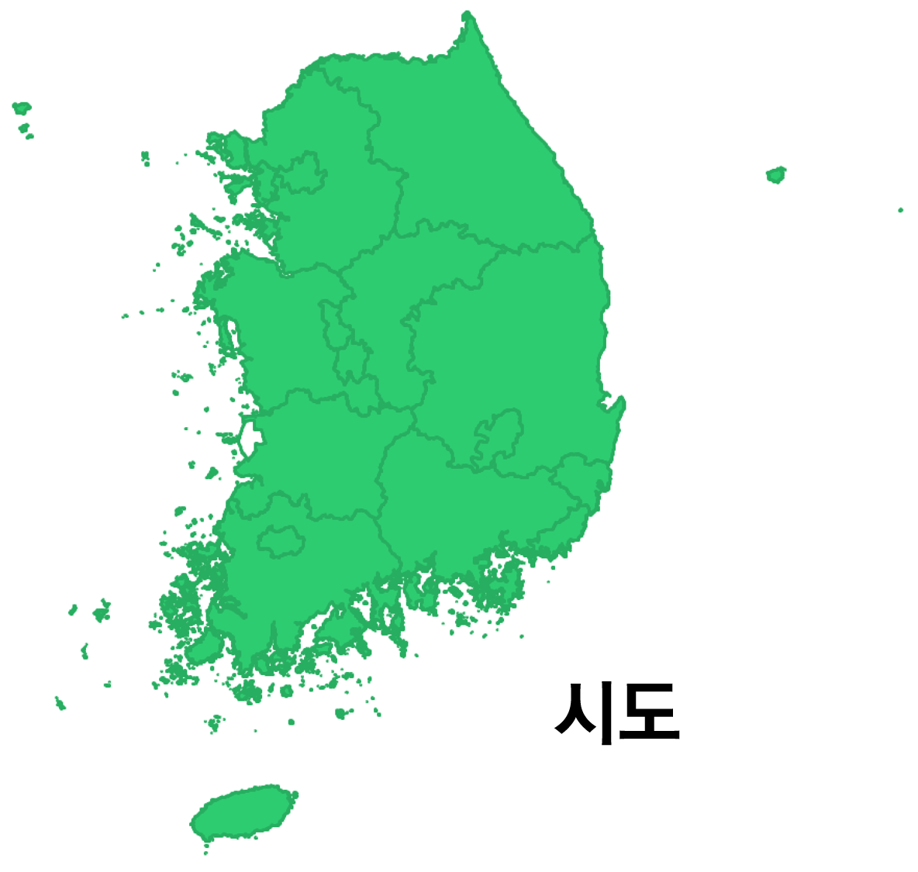
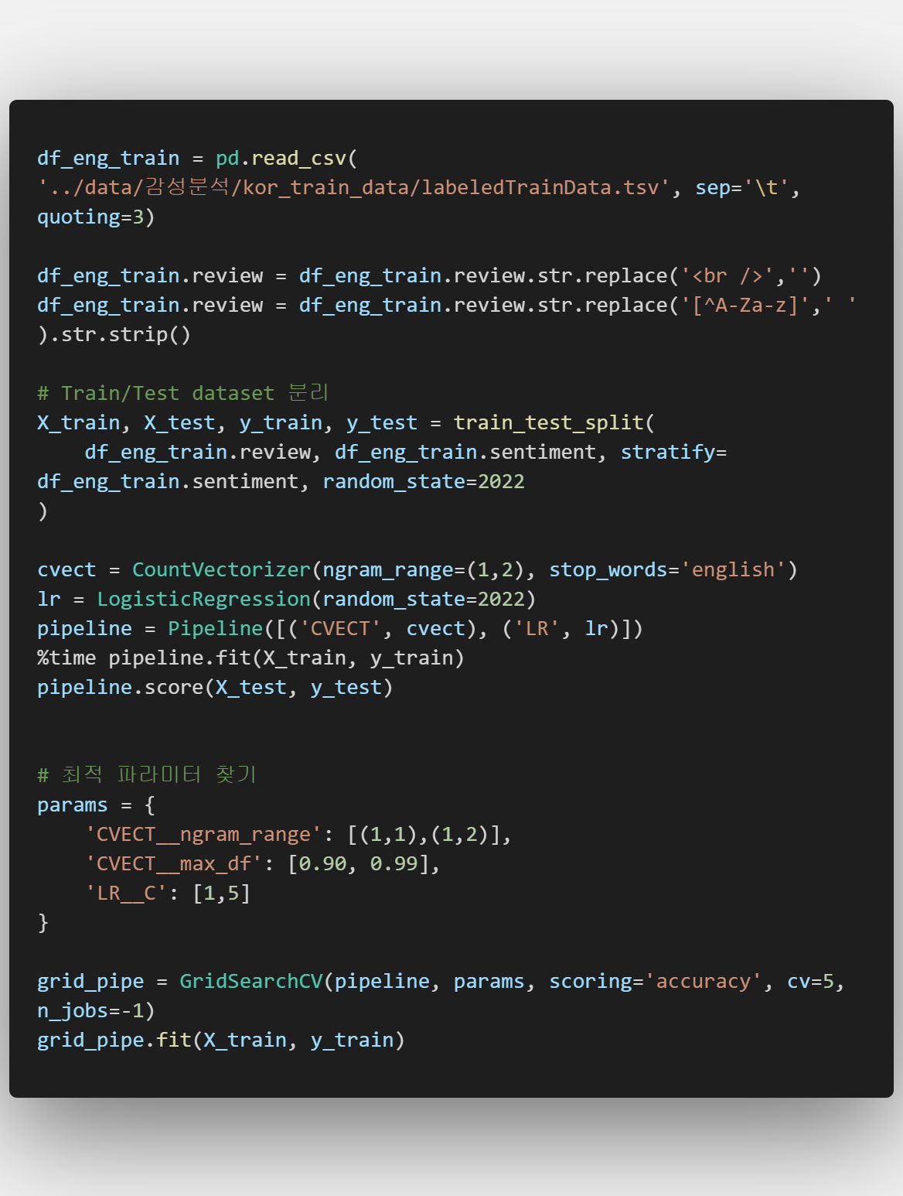
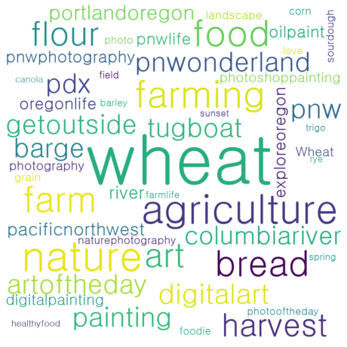
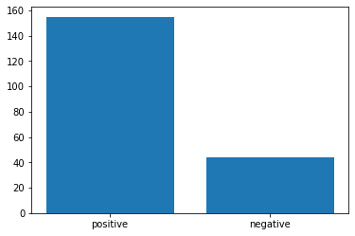
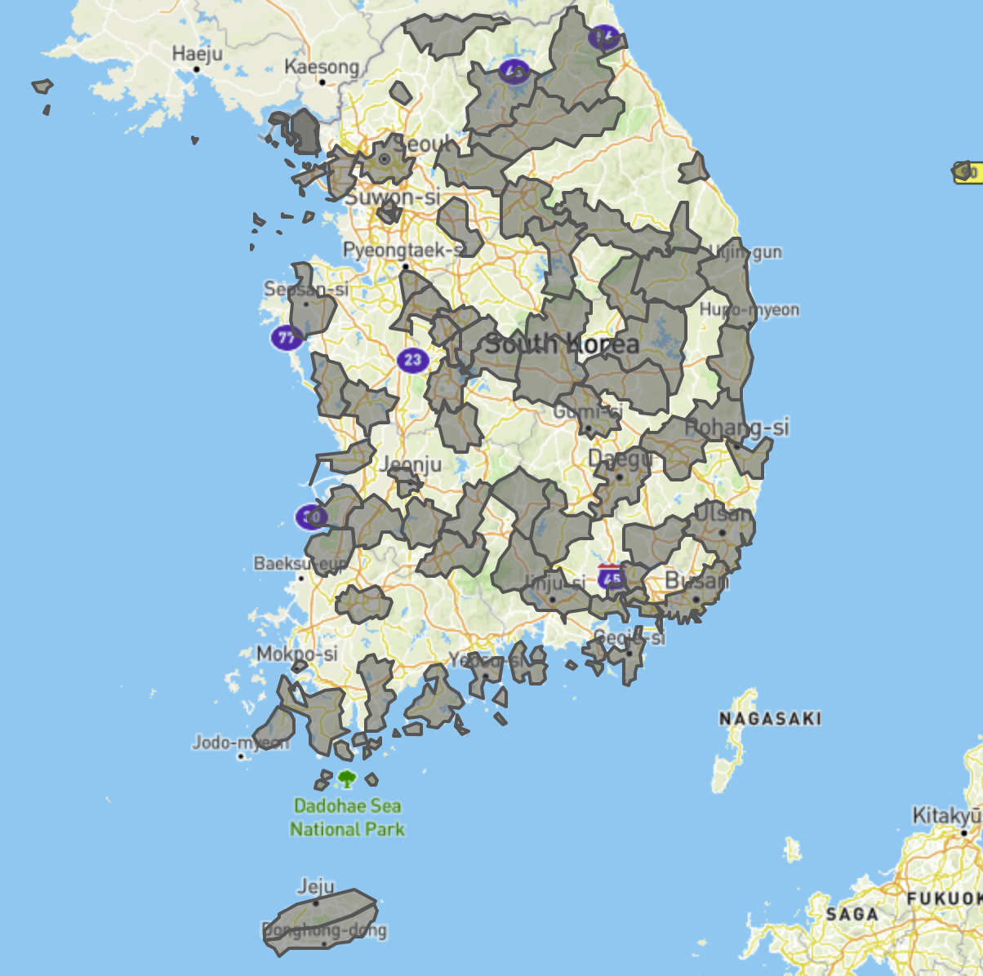
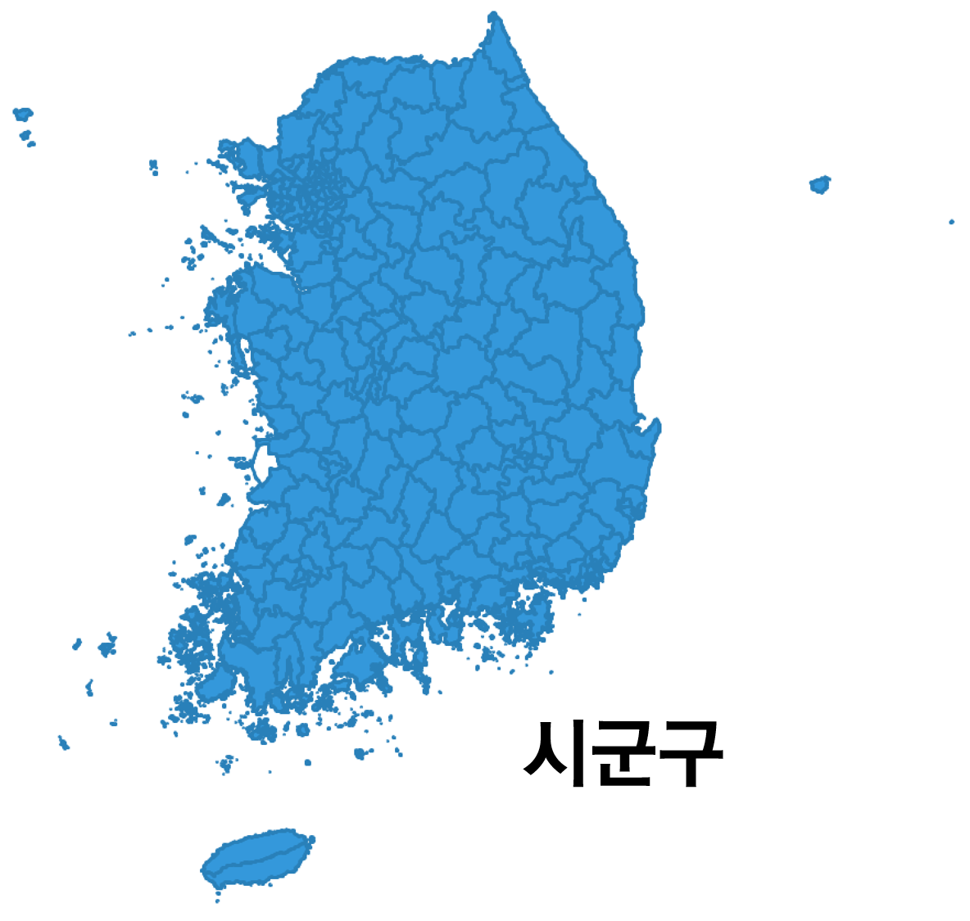
02
진행 방법| 데이터 전처리
텍스트 전처리
인스타그램에서 작물별로 크롤링하여 워드 클라우드와 선호도 분석에 사용
인스타그램에서 크롤링
워드 클라우드 출력
긍정, 부정 분석

Slide 15
02
진행 방법| 데이터 전처리
조사지역 데이터 전처리
시군구, 시도.json 파일에서 필요한 지역만 간추려 조사지역.json 파일로 병합

Slide 16
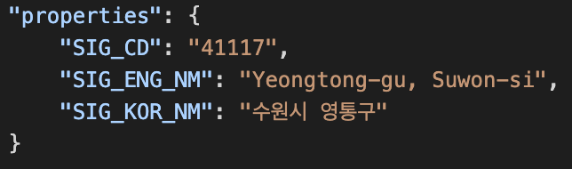
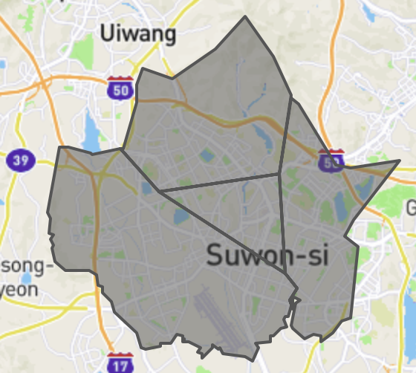
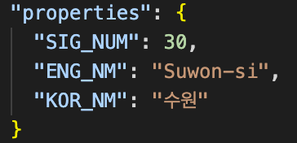
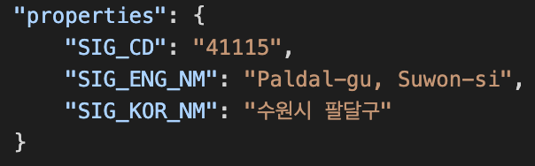
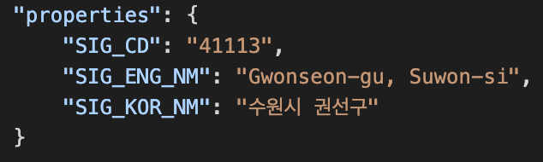
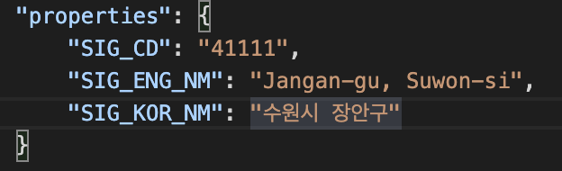
02
진행 방법| 데이터 전처리
구로 나누어진 시를 하나로 통합
수원시와 같이 행정구역이 많이 나누어져 있는 경우 하나로 통합하여 저장
조사지역.json
출력시 모습

Slide 17
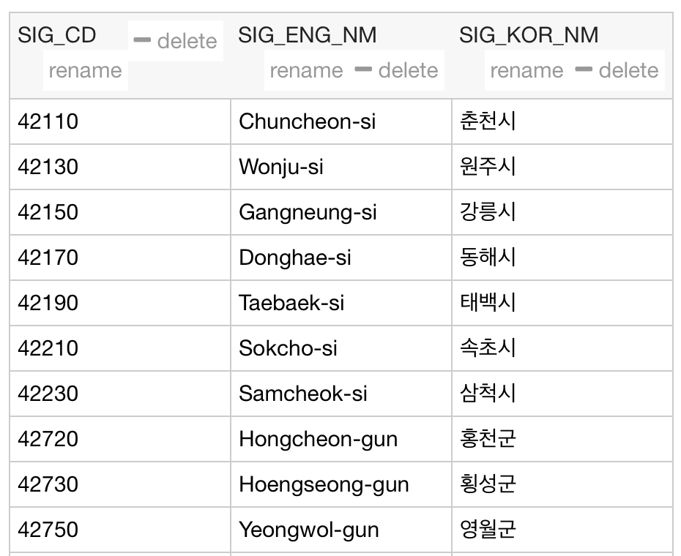
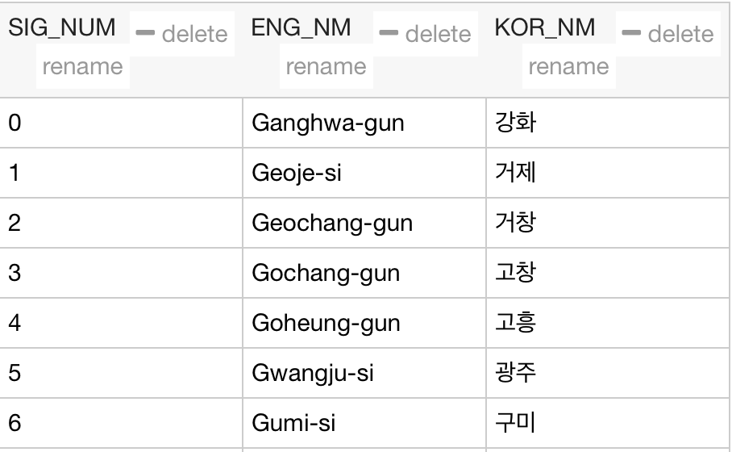
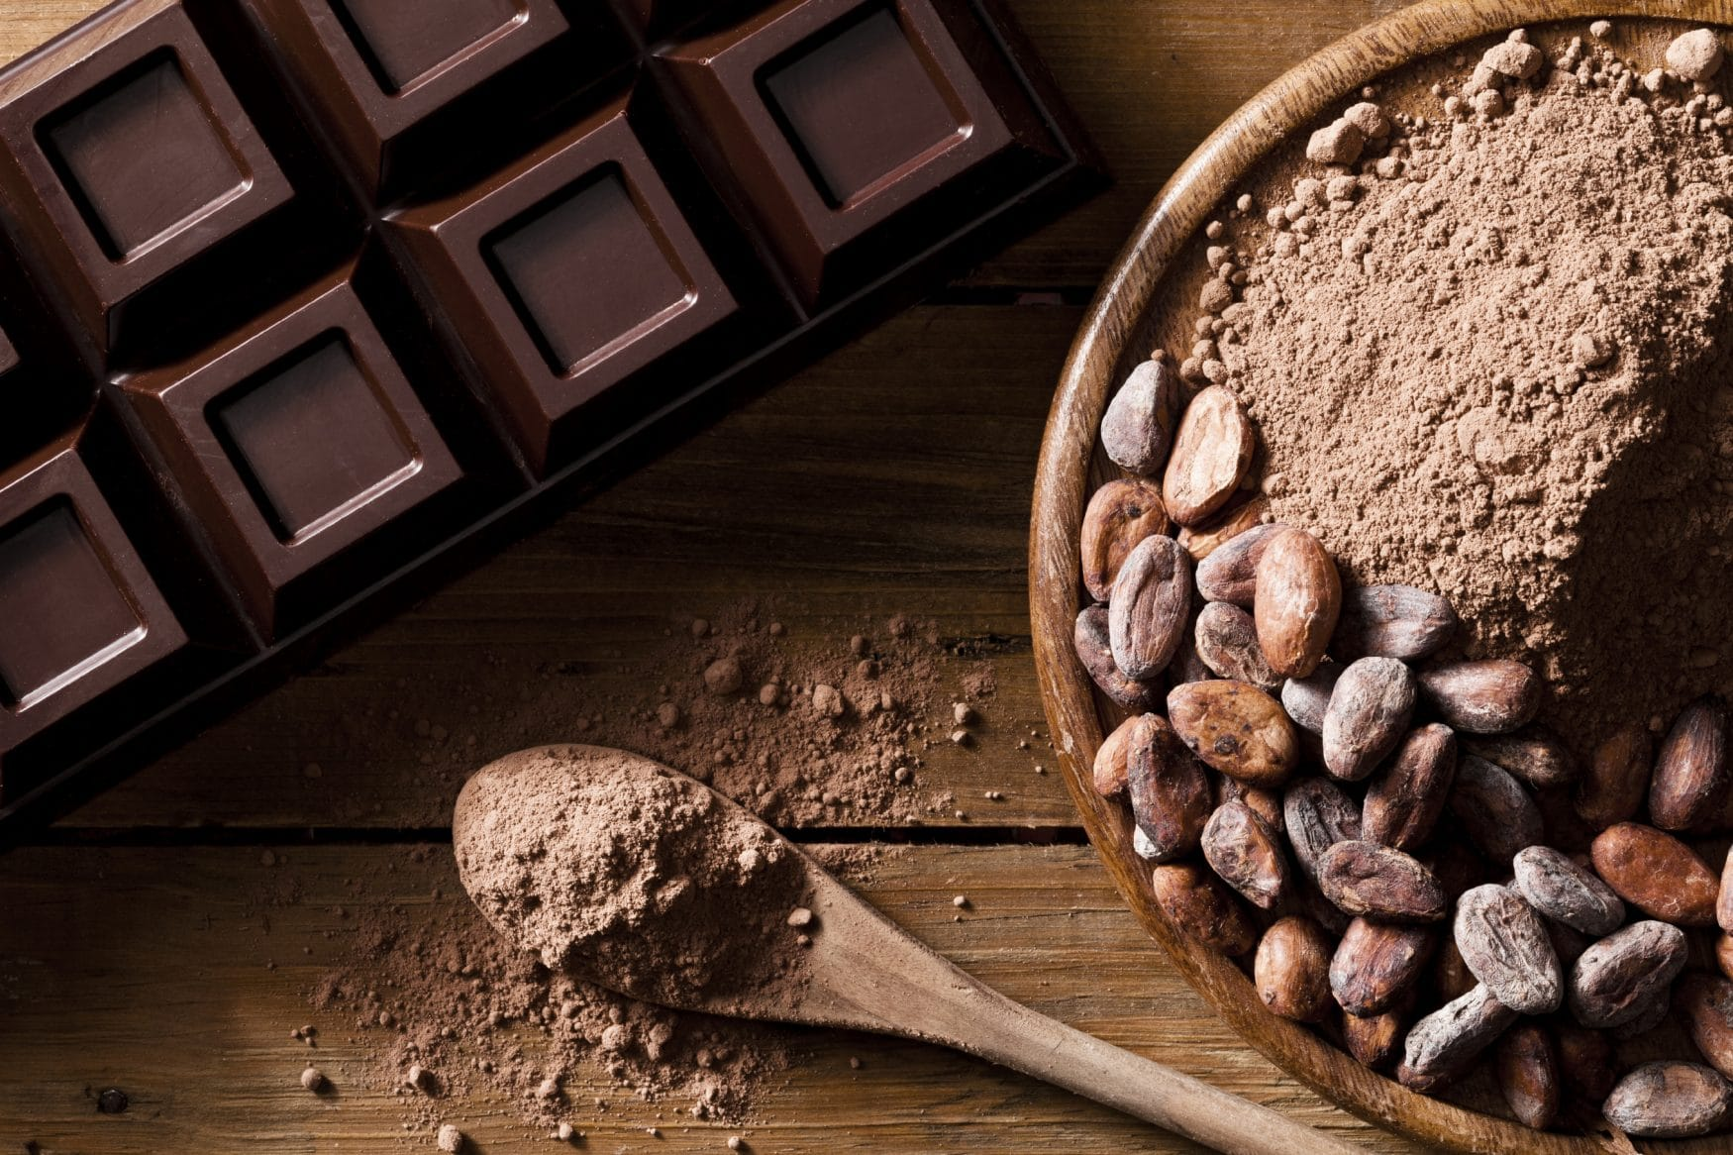
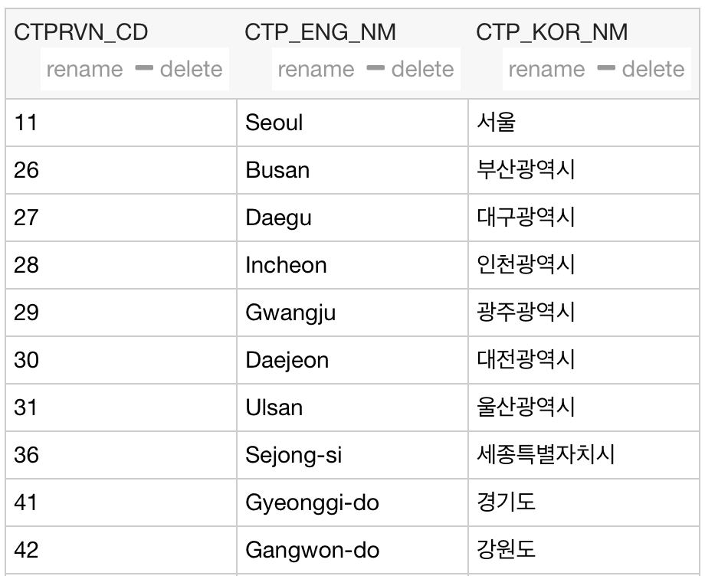
02
진행 방법| 데이터 전처리
속성값 통일
속성값을 하나로 통일하고 텍스트 오름차순으로 정렬하여 각 지역 번호 새로 지정
시군구
조사지역 .json
시도

Slide 18
03
진행 방법| 기후예측 작물 추천 모델
1. 지역별 미래기후 예측
1988~2022 30년 데이터로 Regressor를 이용한 미래기후 예측
평균기온, 최고기온, 최소기온, 강수량을 시계열 데이터로 예측
2. 미래의 작물 추천
평균기온, 최고기온, 최소기온, 강수량을 변수로
Classifier를 이용한 작물 분류
지역별, 월별 데이터를 구분 학습
MinMaxScaler를 이용하여 이상치 제거

Slide 19
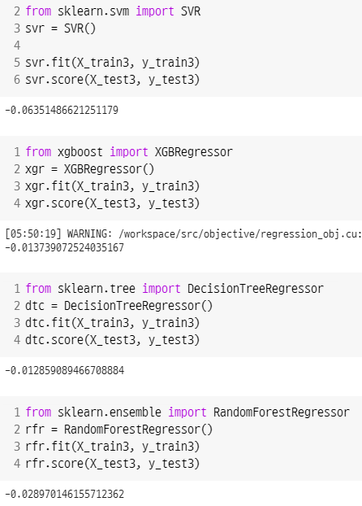
03
진행 방법| 회귀 모델
1. 기후예측 회귀모델 선정
시계열데이터만을 X값으로
사용하여 다수의 값 예측
(단일 값 예측을 반복)
독립변수가 2개 이상 필요
다중회귀 분석모델의
r2_score값이 음수로 유의성 불가
X_train = 날짜 / y_train = 평균기온

Slide 20
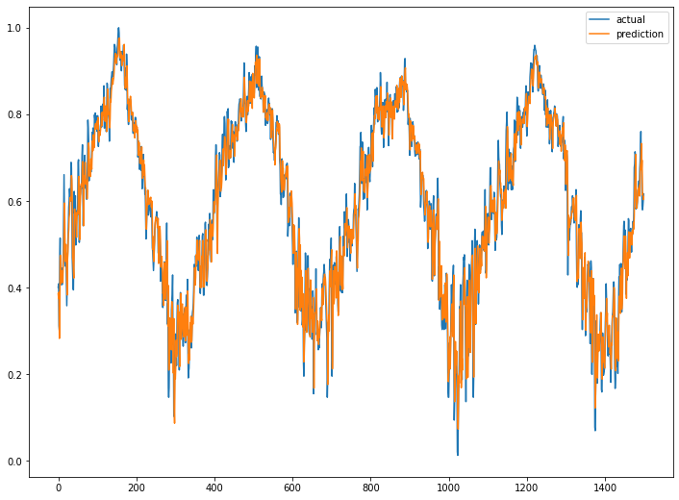
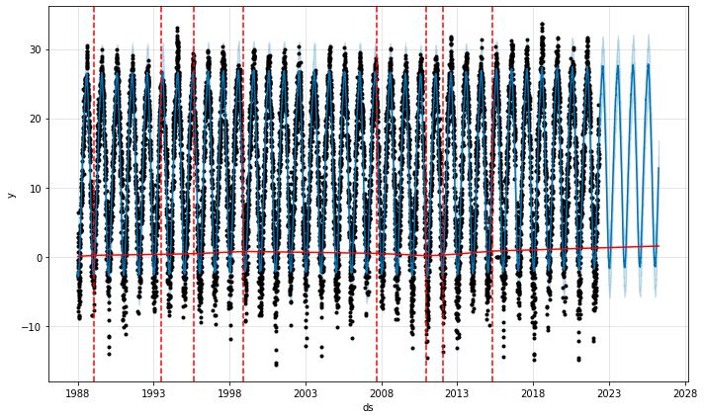
03
진행 방법| 회귀 모델
1. 시계열데이터 분석 모델
LSTM 모델
Prophet 모델

Slide 21
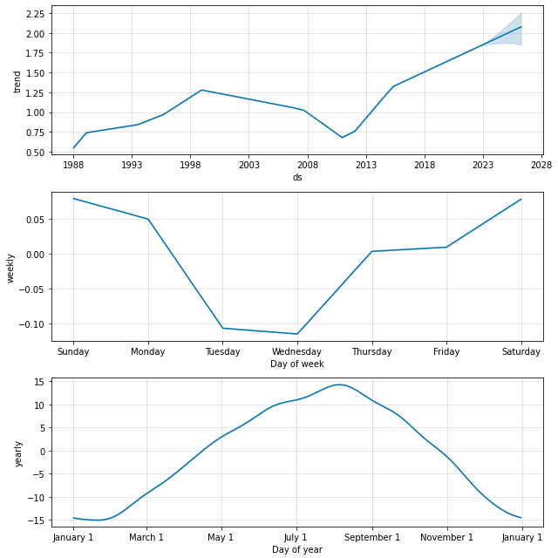
03
진행 방법| Prophet
1. Prophet 모델
평균기온 plot_components
페이스북에서 공개한 시계열 예측 라이브러리
정확도가 비교적 높고 빠르며 파라미터가 직관적임
평균기온에 대한 연도별, 월별, 일별 추세선

Slide 22
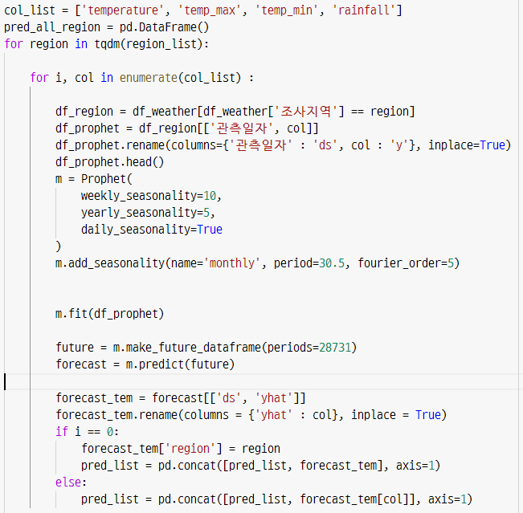
03
진행 방법| Prophet
2. Prophet 모델 파라미터
For 반복문으로 지역별, 지표별
모델 구축하여 시계열 데이터 특성 반영
Changepoint_prior_scale
: trend의 유연성 조절 (default 설정)
Weekly_seasonality
: 주 계절성 조절 (yearly, daily도 동일)
Monthly_seasonality
: 월 계절성. 따로 변수를 추가

Slide 23
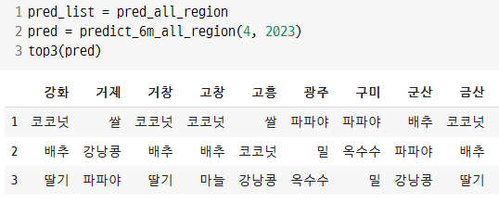
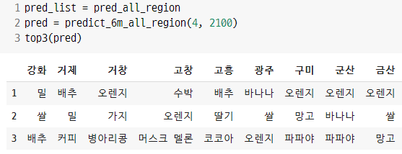
03
진행 방법| Prophet
3. Prophet 모델 예측 결과
2023년 4월 추천작물 예측
2023년과 2100년 4월 강화지역 예측 데이터 비교
예측 값 중 강수량에서 큰 차이
(평균기온, 최대기온, 최소기온, 강수량)
강수량 학습 과정에서 과적합 의심
2100년 4월 추천작물 예측

Slide 24
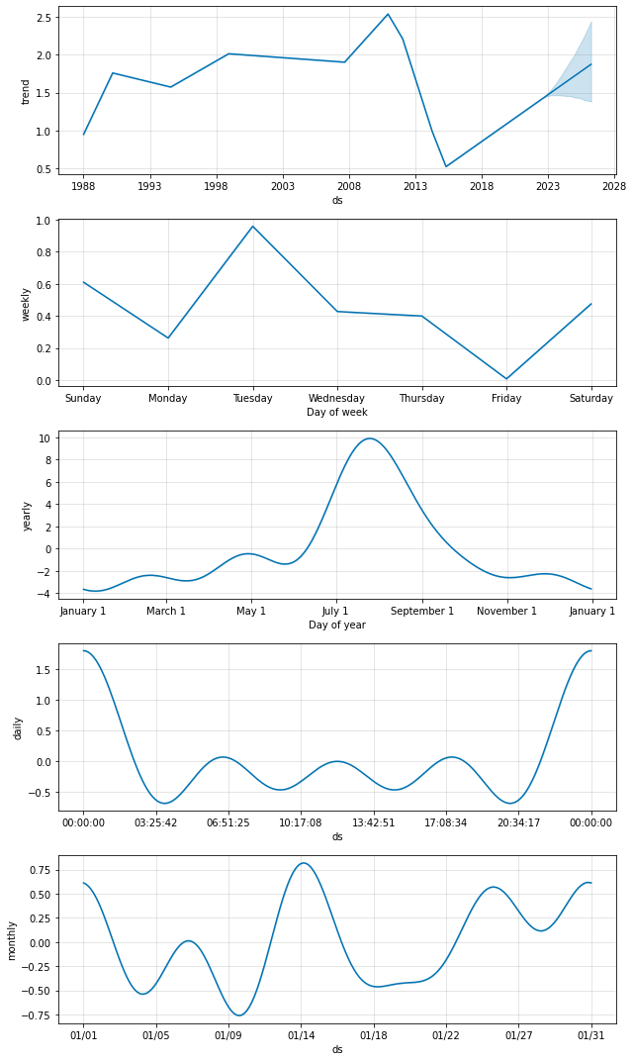
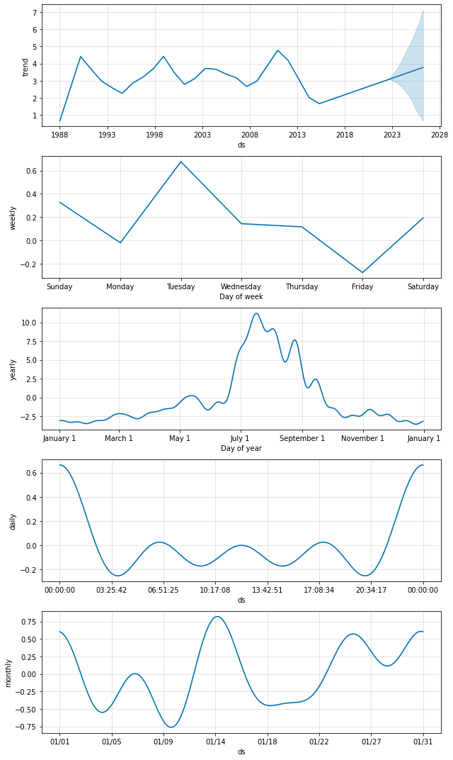
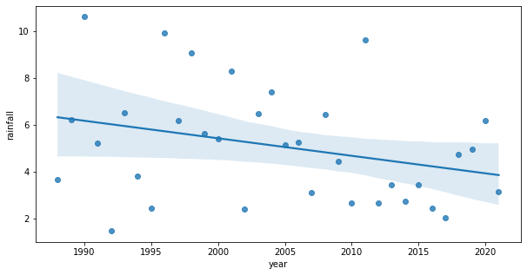
03
진행 방법| Prophet
4. 강수량 trend 분석
Rainfall_plot_components
2014년 43년만의 최악의 가뭄
2022년 trend를 바탕으로 2100년까지 예측
(오류 발생)
파라미터가 직관적인 대신
유연성 지표 조정으로는 예측 어려움

Slide 25
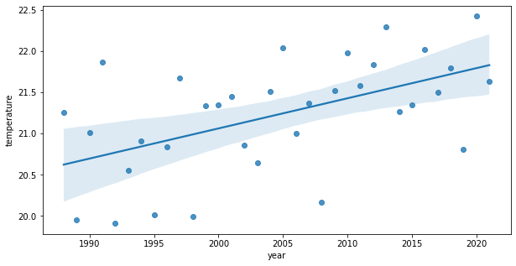
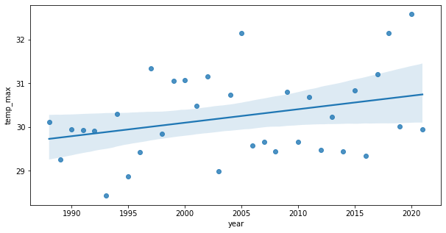
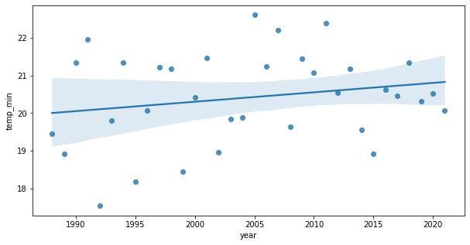
02
진행 방법| 회귀 모델
1. Linear Regression
시계열데이터를 X값으로 다수의 Y값 분석 가능
사용 값이 시간데이터 1개이므로 단순 회귀분석
유의미한 상관관계

Slide 26
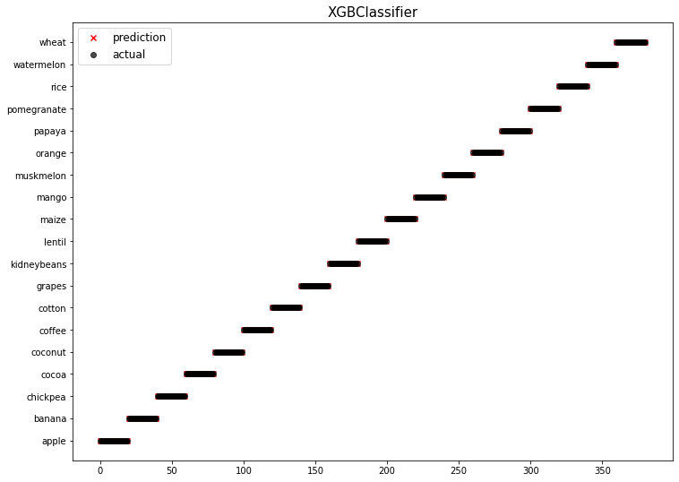
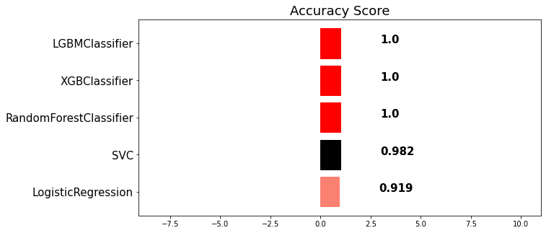
02
진행 방법| 분류 모델
2. 분류 모델 설정
3개의 모델에서 정확도 1.0 도출
실제 데이터 계산 시 소요시간, predict_proba 비교
Feature_importances 비교하여
분류모델 최종결정

Slide 27


02
진행 방법| 분류 모델
3. Feature_importances
결정트리는 최저기온 중요도 선호
결정트리: 최고, 최저기온에 높은 중요도 부여
XGB는 상대적으로 고른 중요도를 부여
XGB: 최고 기온에 높은 중요도
XGB가 더 빠름
최저기온, 최고기온 특징 등을 고려하여 XGB 최종 선정

Slide 28



02
진행 방법| 텍스트 분석
Naïve_Bayes VS LogisticRegression

Slide 29

03
진행 방법| 텍스트 분석
워드 클라우드
(단어, 빈도수)
('wheat', 990)
('nature', 227)
('agriculture', 211)
('farming', 180)
('food', 169)
('bread', 162)
('farm', 161)
('art', 142)
('flour', 140)
('harvest', 127)
해시태그가 들어있는 파일을 워드클라우드로 저장
크롤링한 데이터로 키워드만 바꾸면 결과 출력
출현 회수가 10번 이상인 태그로 최대 50개 출력

Slide 30
03. 실행 결과

Slide 31


03
실행 결과 | 시각화
기후 변화 추이 시각화
한 지역의 2022~2100년 까지의 온도 변화를 예측
선형 그래프를 이용하여 시각화
작물 별 선호도 분석
선택 작물의 선호도를 분석하여 한 눈에 비교하기 위한 시각화
바형 그래프를 이용하여 긍정, 부정 비교

Slide 32

03
실행 결과 | 시각화
기후 변화 추이 시각화
temp_graph(지역, 조회할 월, 조회할 기온의 종류 입력)
예측되어 기록된 데이터 중 입력된 지역, 월에 해당하는 원도 데이터만 선택
years 값을 따로 받은 이유는 예측을 2022년 6월부터 시작했기 때문에 1~5월과 6~12월의 총 예측 년수가 다르기 때문
np.arange를 이용해 x 값에 years의 수만큼 일정하게 x축을 나눔
y축에는 선택한 기온의 종류(평균기온, 최고기온, 최저기온) 중 하나를 입력
ylim을 이용해 출력되는 y축의 범위를 설정
savefig를 이용하여 시각화 이미지 저장

Slide 33


03
실행 결과 | 시각화
기후 예측 시각화
선택한 미래의 지역별 온도 차이를 예측
folium의 choropleth(단계구분도) 라이브러리 사용
미래 작물 추천 시각화
선택한 미래에 어떤 작물을 가장 쉽게 재배할 수 있을지 예측
folium의 GeoJson과 Marker 라이브러리를 사용하여 시각화

Slide 34

03
실행 결과 | 시각화
기후 예측 시각화
folium_visual(예측년월, 조회할 기온의 종류)
예측년월이 date값으로 들어오기 때문에 함수 내에서 슬라이싱
지역별 시각화를 위해 기온을 조사한 지역의 좌표값을 저장해둔 json파일 입력
folium.choropleth를 이용하여 좌표값을 조회한 기온의 값에 따라 각 지역의 색깔을 다르게 분배
folium.Map에 시각화 반영
folium.save를 이용해 html파일로 저장
menu2_res.html 내에서 iframe의 형태로 시각화한 folium 출력

Slide 35

03
실행 결과 | 시각화
미래 작물 추천 시각화
crop_recommend(조회할 년도)
매년 4월~10월까지의 기후 기준 각 작물별로 재배할 수 있는지 예측
folium.GeoJson을 이용해 각 지역 테두리를 시각화하여 해당 지역의 경계 구분
folium.Marker를 이용하여 각 지역을 지도에서 선택할 수 있도록 시각화
folium.Popup을 이용해 위에서 만든 Marker 클릭 시 가장 재배가 가능할 확률이 높은 작물 3가지 출력
folium.save를 이용해 시각화를 html파일로 저장
menu3_res.html 내에서 iframe의 형태로 시각화한 folium 출력

Slide 36


03
실행 결과 | 결과 도출
한반도 기후 변화 추이
겨울철의 최저 기온은 더욱 떨어지고, 여름철 최고 기온은 상승하는 추이를 보임
즉, 평균 기온을 유지하기 위해 여름에는 더욱 덥고 겨울에는 더욱 추워짐
동두천의 6월 최고 기온 추이
동두천의 1월 최저 기온 추이

Slide 37


03
실행 결과 | 결과 도출
한반도 기후 변화 추이
겨울철의 최저 기온은 더욱 떨어지고, 여름철 최고 기온은 상승하는 추이를 보임
즉, 평균 기온을 유지하기 위해 여름에는 더욱 덥고 겨울에는 더욱 추워 짐
8월의 최고 기온만 예시를 들었으나, 최고 기온이 전국적으로 약 80년 뒤 1도 이상 증가할 것으로 예상

Slide 38



03
실행 결과 | 결과 도출
미래 추천 작물 변화
지금과 같은 추세로 지구 온난화가 진행된다고 가정했을 때,
2100년에는 바나나가 재배 가능해지고, 서울에서 코코아를 재배할 정도가 됨
인제
서울
인천
추천 작물까지 변할 만큼 아열대화 심화

Slide 39



03
실행 결과 | 결과 도출
작물 별 선호도 조사
작물 전체적으로 좋아하는 비율이 높은 것으로 나타남
조사한 작물 중에서 쌀이 부정 비율이 가장 높고 파파야가 긍정 비율이 가장 높게 나타남

Slide 40



03
실행 결과 | 결과 도출
작물 별 워드 클라우드
영미권 인스타그램 크롤링 결과 기반 워드 클라우드 시각화
쌀 워드 클라우드
밀 워드 클라우드
파파야 워드 클라우드

Slide 41
03
실행 결과 | 기대 결과
지구 온난화에 대한 경각심 부여 및 연구 기여 기대
: 기업 등 각계의 친환경 캠페인 장려를 위한 근거 자료로 기대
귀농 희망 인구를 위한 가이드 라인 제공
: 시장 수요를 예측하여 상품성 있는 작물 발굴을 통한 수익 증가 기대
01
02

Slide 42
04. 프로젝트 회고

Slide 43


04
프로젝트 회고 | 이슈 사항 정리
주제 이슈
생각보다 구하기 어려운 데이터
허술한 데이터들이 많았음.
비어 있는 데이터들이 없는 기상 데이터를 이용할 수 있는 주제 선정
프로젝트 관리 이슈
Git Lab 개설 불가 현상
깃 허브가 아닌 보안성이 한층 높은 깃 랩에서 작업하기로 계획
깃 허브 ID와 깃 랩 ID가 달라 프로젝트용 레포지토리 개설이 되지 않은 현상 발생
다른 인원의 깃 허브에서 repository를 개설하여 문제 해결

Slide 44


04
프로젝트 회고 | 이슈 사항 정리
개발 중 문제점
길어지는 예측 시간
웹에서 조회할 때마다 학습모델을 사용하여 예측 값을 얻고 시각화를 하기에는 시간이 너무 오래 걸림
미리 2100년까지의 기후를 예측하여 해당 데이터를 저장해둔 뒤, 웹에서 조회할 때 사용해 화면에 출력하기 까지의 시간을 줄여 문제를 해결함
2100년까지의 데이터 저장
위의 해결 방안도 2100년까지의 예측을 미리 하는 것이기에 굉장히 시간이 오래 걸림 (1년 치 데이터마다 한 시간씩 소요)
기후변화 예측은 컴퓨터를 여러 개 사용하여 하루 만에 해결
작물 데이터를 예측할 때도 같은 이슈가 있었는데 코랩의 성능이 더 좋다는 조언을 받아 한 시간 만에 해결

Slide 45


04
프로젝트 회고 | 이슈 사항 정리
LinearRegression 한계
너무나 단순한 예측 모델
Prob(Omnibus) 등 여러 지표에서
유의성 문제
예측이 어려운 기상데이터와 모델의 근본적인 한계

Slide 46

04
프로젝트 회고 | 잘한 점 및 아쉬운 점
잘한 점
아쉬운 점
간트 차트 활용
BTS 툴 미사용
내장된 WBS 기반으로 빠른 업무 분배
WBS 기반으로 일정 결정 및 업무 현황 파악
담당자 설정을 통한 잉여 인력 방지
작은 프로젝트라 BTS 툴을 활용하지 않음
이로 인해 어떤 점에서 문제가 발생하고 있는지 파악 불가
Git Fork 전파
개발 볼륨 산정 실패
Git Bash에 비해 실수 확률이 적은 Git Fork로 Git Hub 활성화
Git Hub의 커밋 내역 기반으로 업무 재분배
문제가 발생한 빌드에서 이전 빌드로 빠른 복귀 가능
10일 남짓한 기간에 많은 것을 시도하려는 욕심을 참지 못 함
욕심을 버리지 못해 작물 예상 수익률 모델 구현 포기
Flask 안정화 및 아마존 웹에 연동 공정을 고려하지 않고 일정 산정
빠른 구현 작업 돌입
최종 주제 선정까지 다소 늦은 점을 기획과 동시에 모델 구현을 진행하여 간극 최소화
구현을 빨리 진행하여 다양한 분류 모델 실험 가능

Slide 47
04
프로젝트 회고 | 느낀 점
먼저 프로젝트 기간 동안 열심히 해준 모든 팀원들에게 감사하다.
다들 열심히 해줘서 오히려 내가 무임승차 한 거 같았는데,
깃 커밋한 것을 보니 막상 그렇지 않았다는 점에서 다행스럽다.
프로젝트 관리를 같이 맡다 보니 프로그래밍 업무를 생각보다 많이 못했다는 아쉬움이 남기는 하다.
또 다른 한편으로는 프로젝트 관리의 중요함을 다시 한 번 깨닫는 계기가 되었다.
권기일
팀장을 해본적이 없어 결정도 잘 내리지 못하고 많이 헤맸는데 다들 열심히 해주셔서 매끄럽게 진행이 되었다.
특별히 잘 된 부분은 재웅님이 담당해주신 모델 구현인 것 같다.
아쉬웠던 점은 마감 이틀전에 Prophet 모델을 사용해도 된다는 사실을 들었다는 점이다.
최대한 빨리 데이터를 새 모델에 적용해봤으나 당장에 우리가 가진 데이터에는 어울리지 않았다.
좀 더 일찍 알았다면 해결방안을 찾아내고 적용시킬 수 있지 않았을까 싶다.
원동찬
프로젝트 경험이 없어서 이번 교육에 참여하게 되었는데,
부끄럽게도 졸업프로젝트에 신경 쓰느라 이번 세미프로젝트에 완전히 쏟아붓지 못했고,
결국 역할이 묻혀서 큰 기여를 하지 못한 것 같아서 아쉽다.
팀원들이 작업하는 것을 보고 프로젝트는 어떻게 진행해야 되는 것인지 많이 배웠다.
다음 프로젝트에서는 내 역할을 따로 확실히 맡아서 진행하겠다.
송민성

Slide 48
04
프로젝트 회고 | 느낀 점
2100년 인천 코코넛을 보니 지구온난화가 더 실감되었다.
딥러닝 모델을 학습하여 높은 정확도로 추후에 다시 돌려보고 싶다.
신재웅
처음으로 하는 프로젝트지만 수업내용을 기반으로 하다 보니 틀이 잡혀 있어 좋았다.
완벽하지는 않아도 함께 완성할 수 있어 성취감을 느꼈다.
김민중

Slide 49
Flask 시연

Slide 50
Q & A

